Slide 1


Харківський національний медичний університет
Кафедра медичної та біоорганічної хімії
Лекція
Вуглеводи. Моносахариди
Лектор: доцент кафедри медичної та біоорганічної хімії Макаров В.О.

Slide 2
ПЛАН ЛЕКЦІЇ
Загальна характеристика вуглеводів; функції вуглеводів.
Класифікація вуглеводів.
Моносахариди. Класифікація.
Стереоізомерія.
Таутомерні форми моносахаридів.
Хімічні властивості моносахаридів.
Похідні моносахаридів.

Slide 3
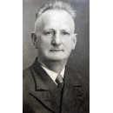
ВУГЛЕВОДИ С_{х}(Н₂О)_{у}
первинні продукти фотосинтезу
Міст між мінеральними і органічними сполуками
ЦУКРИ, карбогідрати, гідрати КАРБОНУ
Карл Шмідт запропонував термін «вуглеводи» 1844 р.
Функції вуглеводів:
Енергетична - джерело енергії в метаболічних процесах (крохмаль, глікоген);
Структурна - компоненти клітин (целюлоза, мурамін, хітин);
Складові елементи біологічно важливих речовин (нуклеїнові кислоти, коферменти, вітаміни);
Лікарські засоби.
Вуглеводи - хімічне «депо» енергії:
Фотосинтез: хСО₂ + уН₂О + + сонячна енергія → С_{х}(Н₂О)_{у} + хО₂
Метаболізм: С_{х}(Н₂О)_{у} + хО₂ → хСО₂ + уН₂О + енергія

Slide 4
ВУГЛЕВОДИ
З 1927 р. до вуглеводів відносять природні та синтетичні полігідроксильні сполуки, що містять альдегідну або кетонну групи, або утворюють їх при гідролізі.
КЛАСИФІКАЦІЯ ЗА ЗАДНІСТЮ ДО ГІДРОЛІЗУ:
прості – моносахариди (не гидролізуються);
складні – полісахариди ( гідролізуються, продукти поліконденсації моносахаридів):
дисахариди (олігосахариди) гидролізуються до 2-10 мол.; власне полісахариди гідролізуються до 10 мол. і більш:
гомополісахариди гетерополісахариди
Гомоглікани
побудовані з однакових
моносахаридних (мономерних) ланок:
із пентоз → пентозани (С₅Н₈О₄)_{n},
із гексоз → гексозани (С₆Н₁₀О₅)_{n}
(крохмаль, целюлоза, глікоген та ін.)
Гетероглікани
побудовані з різних моносахаридних (мономерних) ланок: гіалуронова кислота, гепарин, хондроїтинсульфати

Slide 5
Відкриті форми моносахаридів - у вигляді проекційних формул Е. Фішера. Нумерація починається зверху - від функціональної групи. Гексози - альдози: глюкоза, галактоза, маноза. Гексоза - кетоза: фруктоза.
Пентози - альдози: рибоза, 2-дезоксирибоза, ксилоза. Пентози-кетози: рибулоза, ксилулоза:

Slide 6
СТЕРЕОІЗОМЕРІЯ
Моносахариди - оптично активні сполуки. Розанов М.А., 1906р.: приналежність до Д- або L-стереохімічних рядів визначають за конфігурацією асиметричного атому С, максимально віддаленого від альдегідної або кетонної групи (для пентоз С₄, для гексоз С₅).
*
*
L-гліцериновий
альдегід
Д-гліцериновий
альдегід
Д-глюкоза L-глюкоза
Д-ряд
L-ряд
Переважна більшість моносахаридів належать до Д-ряду. Живі організми не розпізнають і не вміють переробляти L-глюкозу.

Slide 7
СТЕРЕОІЗОМЕРІЯ
Молекули моносахаридів містять кілька центрів хіральності - асиметричних атомів карбону (що містять 4 різних замісника). У цьому причина великої кількості стереоізомерів (N), що відповідають одній і тій же структурній формулі: N = 2^{n}, де n-кількість хіральних атомів.
Розрізняють: енантіомери (оптичні антиподи) - мають однакові фізичні і хімічні властивості, за винятком знаку обертання площини поляризації світла (дзеркальні ізомери). Діастереомери (просторові ізомери моносахаридів) відрізняються конфігурацією одного (епімери) або декількох (але не всіх !!! - енантіомери) асиметричних атомів карбону.
Д-глюкоза Д-галактоза Д-маноза
Д-глюкоза L-глюкоза
Епімери: Д-глюкоза та Д-галактоза
Д-глюкоза та Д-маноза.

Slide 8
Таутомерні форми моносахаридів
В 1870 р. А.А.Коллі, а потім Б.Толленсом (1883 р.) було висловлено припущення про циклічну будову моносахаридів. За хімічною природою - це циклічні напівацеталі:
При циклізації атом карбону карбонільної групи стає хіральним - аномерним. У результаті - 2 стереоізомера- α- і β- аномери. Гідроксильна група біля нього - напівацетальна (глікозидна). За своїми властивостями вона відрізняється від спиртових .
В результаті внутрішньо-молекулярної взаємодії утворюються термодинамічно стійкі п’ятичленні – фуранозні і шестичленні – піранозні цикли.
Сутність мутаротації полягає в здатності моносахаридів до існування у вигляді рівноважної суміші таутомерів α-Д-глюкопіранози,
β-Д-фруктофуранози відкритої і циклічних форм. Такий вид таутомерії називається цикло-оксо-таутомерією.
α-Д-глюкопіраноза β-Д-фруктофураноза
(формули Хеуорса, 1929 р.)
Напівацетальний гідроксил в α-аномері розташований під плоскістю, а в β-аномері – над плоскістю

Slide 9
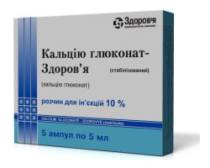
ОКИСНЕННЯ
У КИСЛОМУ І НЕЙТРАЛЬНОМУ СЕРЕДОВИЩІ
Відбувається без руйнування вуглецевого ланцюга !!!
Виявляючи властивості альдегідів, здатні: окислюватися до альдонових (гліконових) кислот: глюконова, галактонова, манонова. Залежно від сили окислювача: з бромної водою (м'який окислювач)
Br₂ + HOH → HBr + HOBr
Д-галактоза →Д-галактонова кислота
(одноосновні
поліоксикислоти)
Д-глюкоза Д-глюконова кислота
Кальцієва сіль
Д-глюконової кислоти
(Кальцію глюконат)
Кетози бромною водою не окиснюються

Slide 10
ОКИСНЕННЯ
ДІЯ сильнішим окислювачем (HNO₃ (к)):
Окиснення альдегідної і первинної спиртової групи, утворення дикарбонових оксикислот: глікарових або «цукрових» кислот:
Д-маноза→Д-манарова, Д-галактоза→Д-галактарова к-та.
Окиснення кетоз: розрив вуглецевого ланцюгу по карбоніл.гр.→дикарб.к-ти:
Д-глюкоза Д-глюкарова (цукрова) кислота

Slide 11
ОКИСНЕННЯ
при селективному окисненні в молекулі альдози первинно-спиртової групи (біля 6-го атому карбону) утворюються уронові кислоти (виконують важливу біологічну функцію – виводять у вигляді розчинних глюкуронідів токсичні речовини з організму.)
Моносахариди з захищеною альдегідною групою (глікозиди):
α-Д – глюкопіраноза α-Д – глюкуронова кислота

Slide 12
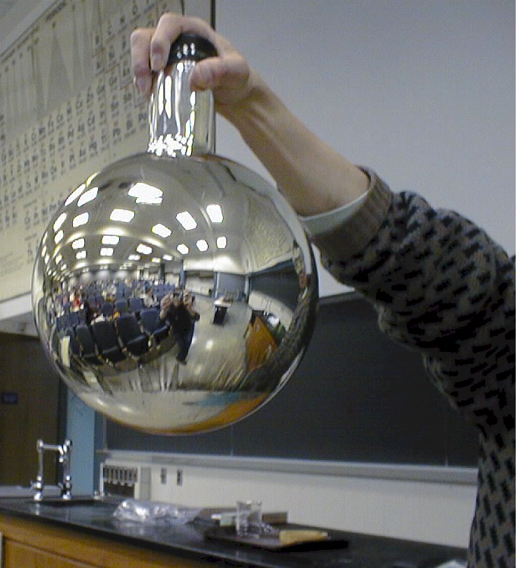
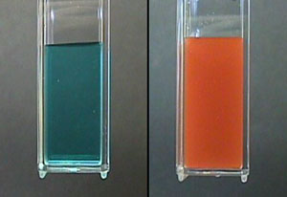
ОКИСНЕННЯ В ЛУЖНОМУ СЕРЕДОВИЩІ
Якісні реакції на виявлення альдоз і кетоз (у лужному серед. ізомеризуються в альдози)
-реакція «срібного дзеркала» (реактив Толленса)
[Ag(NH₃)₂]OH
-реакція з лужним розчином тартратного комплексу міді (II)
(Реактив Фелінга)

Slide 13
внутрішньомолекулярна дегідратація
Якісна реакція на пентози
₊ анілін у прис.HCl → червоне забарвлення
Якісна реакція на гексози
(Реакція Селіванова на фруктозу)
+ резорцин→ червоне забарвлення
Якісна реакція на наявність декількох гідроксильних груп (на багатоатомні спирти)

Slide 14
РЕАКЦІЇ ЗА УЧАСТЮ ЦИКЛІЧНИХ ФОРМ
Утворення глікозидів (циклічних ацеталей) - по напівацетальній (глікозидній) ОН-групі:
Циклічний напівацеталь + спирт α-глікозид+β-глікозид
фенол
кислотний
каталіз
Глікозид складається з гліконової (вуглеводної) і агліконової частин:
О-глікозид – О-аглікон;
N-глікозид – N-аглікон;
S-глікозид - S-аглікон
!оза →озид!

Slide 15
УТВОРЕННЯ ЕФІРІВ
Зі всіма (включаючи глікозидний) спиртовими гідроксилами моносахариди утворюють прості ефіри, взаємодіючи з алкілгалогенідами. Прості ефіри НЕ гідролізуються, а глікозидний зв'язок розщеплюється легко. Гідроліз глікозидів - фундаментальна реакція в хімії вуглеводів. Вона лежить в основі гідролітичного розщеплення полісахаридів, який здійснюється в організмі.
Моносахариди легко ацилються ангідридами органічних кислот, утворюючи складні ефіри за всіма гідроксильними групами. Велике біологічне значення мають фосфорнокислі ефіри моносахаридів:
α-Д – глюкопіраноза 1-фосфат-α-Д – глюкопіранози
Утворення фосфатів моносахаридів це
перша стадією їх біохімічних перетворень.
Наприклад, при гідролізі глікогену глюкоза
відщеплюється у вигляді 1-фосфату, а при
фосфориліруванні глюкози АТФ,
утворюється 6-фосфат Д-глюкопіранози:

